Slide 1
Horóscopo
Aquário | Leão
Peixes | Virgem
Carneiro | Balança
Touro | Escorpião
Gémeos | Sagitário
Caranguejo | Capricórnio

Slide 2
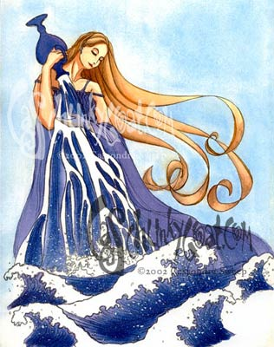
Aquário
Os aquarianos têm uma personalidade forte e atraente. Há dois tipos de aquarianos: um é tímido, sensível, e paciente. O outro é exuberante, vivo, e pode chegar a esconder as profundezas de sua personalidade em baixo de um ar frívolo. Ambos os tipos de Aquário têm uma força de convicção e da verdade muito forte e são tão honestos que sabem mudar de opinião se aparecem provas que mostram o contrário do que pensavam antes. Os aquarianos são capazes de ver os dois lados de um argumento, o que os fazem um dos signos mais tolerantes e sem preconceitos de todo o zodíaco. Estão abertos à verdade e dispostos a aprender de todos.

Slide 3
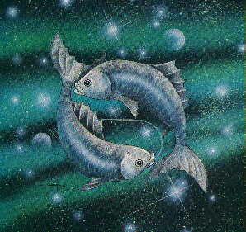
Peixes
Os piscianos têm uma personalidade calma, paciente e amável. São sensíveis aos sentimentos dos outros e respondem com simpatia e tato ao sofrimento dos demais. São muito queridos por todos porque têm um caráter afável, carinhoso e amável, e não supõem uma ameaça para os que querem ter postos de autoridade ou maior popularidade. Costumam assumir seu ambiente e suas circunstâncias, e não costumam tomar a iniciativa para resolver problemas. Preocupam-lhes mais os problemas dos outros que seus próprios problemas.
Os piscianos tendem a pensar de forma emocional mais do que de forma racional, de forma instintiva mais do que de forma intelectual. Não gostam de sentir-se confinados e não respeitam as convenções só porque elas existem. Porém, não têm a energia ou a motivação para lutar contra o poder estabelecido.

Slide 4
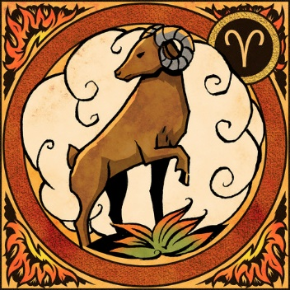
Carneiro
O ariano é uma pessoa cheia de energia e entusiasmo. Pioneiro e aventureiro, lhe encantam as metas, a liberdade e as ideias novas.
Os arianos gostam de liderar e preferem dar instruções a recebê-las. São independentes e preocupados com sua própria ambição e objetivos. Têm uma energia invejável, que às vezes lhes leva a ser agressivos, inquietos, argumentativos, teimosos.

Slide 5
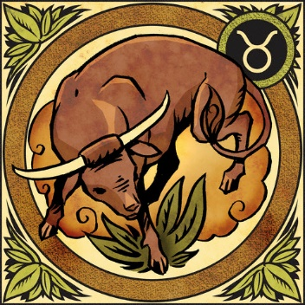
Touro
Um Touro costuma ser prático, decidido e ter uma grande força de vontade. Os touro são pessoas estáveis e conservadores, e seguirão de forma leal um líder no que têm confiança. Encanta-lhes a paz e tranquilidade e são muito respeitosos com as leis e as regras. Respeitam os valores materiais e evitam as dívidas.
São um pouco arredios à mudança. São mais práticos que intelectuais, e como lhes agrada a continuidade e a rotina, costumam ser de ideias fixas. Os Touro são prudentes, estáveis e têm um grande sentido da justiça. Não costumam afundar-se ante as dificuldades senão que seguem adiante até sair. As vezes os Touro podem ser demasiado rígidos, argumentativos, egocentrísticos e teimosos.
Aos touros lhes agradam as coisas belas e costumam ser aficionados à arte e a música. Alguns touros têm uma fé religiosa pouco convencional e muito forte. Encantam-lhes os prazeres da vida, o luxo e a boa comida e bebida. De fato os touro devem esforçar-se para não se deixar levar pela tentação de satisfazer em excesso estes gostos. Ver também: Como conquistar a Tauro

Slide 6

Gémeos
Gêmeos é o signo dos irmãos idênticos e, como tal, seu caráter é duplo, bastante complexo e contraditório. Por um lado é versátil, mas pelo outro pode não ser sincero. Costumam ter elegância e cometer os erros dos jovens. Têm a felicidade, o egocentrismo, a imaginação e a inquietude das crianças. Os geminianos começam novas atividades e planos com entusiasmo, mas muitas vezes lhes falta a constância para realizá-los. Consideram a vida como um jogo e procuram diversão e novas situações.
Os geminianos costumam ser corteses, carinhosos, amáveis e generosos. Às vezes utilizam seus atributos para conseguir seus próprios objetivos e são capazes de recorrer à mentira - sem perder seu encanto - com a finalidade de obter o que querem. Desanimam-se com facilidade (como as crianças) quando não conseguem o que querem, e gostam de receber atenção, presentes e afagos. Os geminianos têm que se esforçar para não desanimar quando as coisas ficam difíceis.
A inteligência e capacidade mental dos geminianos fazem com que eles gostem de desafios cerebrais e de novos conhecimentos, ainda que o processo de aprendizagem tenda a aborrecer-lhes. Têm grande capacidade analítica.

Slide 7
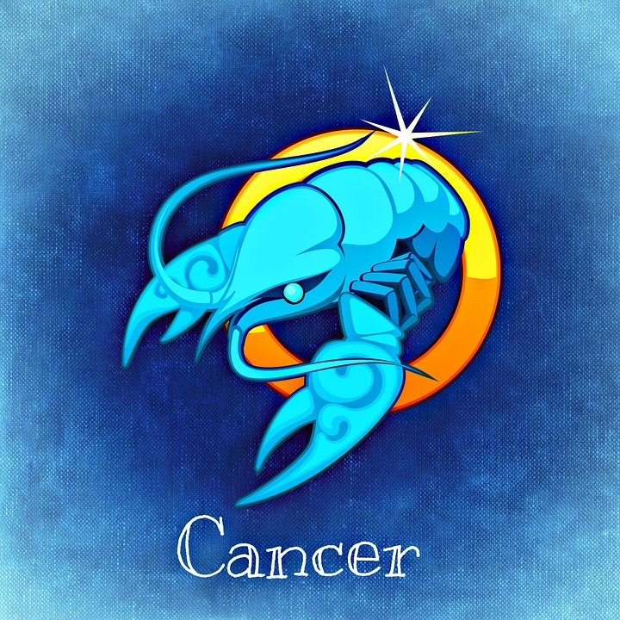
Caranguejo
Um canceriano entende que há momentos para ser sociável e outros momentos para ser solitário. Isto é uma das contradições em seu caráter. Desde fora parecem decididos, resistentes, teimosos, tenazes, energéticos, sábios e intuitivos. Não obstante, os que lhes conhecem desde a intimidade podem ver um tipo de pessoa totalmente diferente - alguém sensível, sobretudo com as pessoas de quem gosta. Os cancerianos sabem identificar-se com a situação dos outros por sua grande capacidade imaginativa. Às vezes são fantasiosos demais e pretendem construir a vida segundo um ideal romântico. Gostam de arte, música e literatura, sobretudo de artes dramáticas e de ação.
Os cancerianos possuem um talento literário ou artístico considerável. Seu caminho pessoal consiste em reconciliar seu conflito interno. Por um lado, lhes encanta ser extrovertidos; por outro, têm tendência a retrair-se. Quando conseguem conciliar ambos os lados são capazes de inspirar toda uma geração, sobretudo os jovens, com suas idéias.
O canceriano tem uma memória excelente, sobretudo para acontecimentos pessoais e recordações da infância, que são capazes de lembrar com o máximo detalhe. Os cancerianos vivem condicionados por suas recordações do passado e por sua imaginação sobre o futuro.

Slide 8
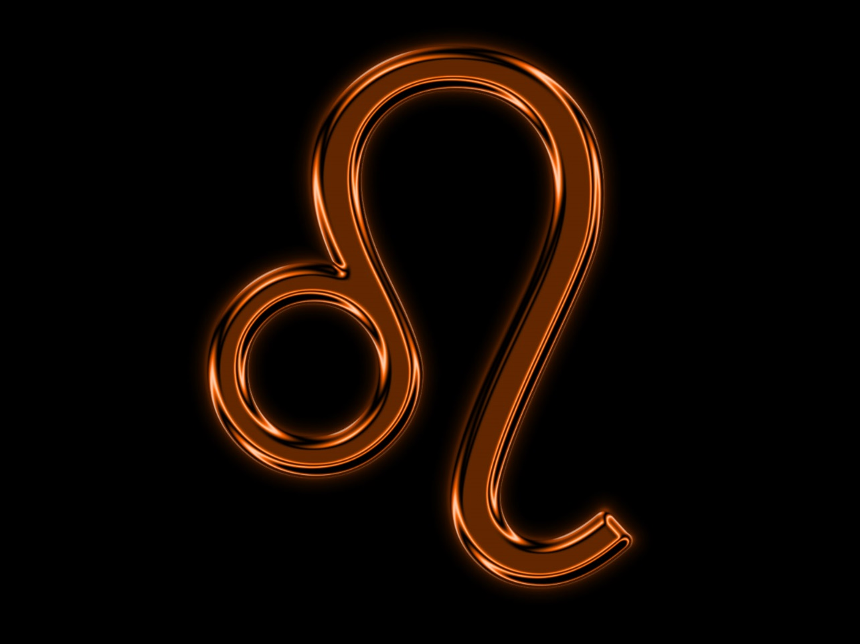
Leão
Leão é o signo mais dominador do zodíaco. Também é criativo e extrovertido. São os reis entre os humanos, assim como os leões são os reis no reino animal. Têm ambição, força, valentia, independência e total segurança em suas capacidades. Não costumam ter dúvidas sobre o que fazer.
São líderes sem complicações - sabem onde querem chegar e colocam todo seu empenho, energia e criatividade para conquistar seu objetivo. Não temem os obstáculos - na verdade, crescem ante eles.
Em geral são bons, idealistas e inteligentes. Podem chegar a ser teimosos em suas crenças, mas sempre com uma fé e sinceridade absolutas. Os leoninos costumam gostar de luxo e poder.
Seus defeitos podem ser tão amplos como suas virtudes, e um leonino excessivamente negativo pode ser uma pessoa arrogante, orgulhosa e com muito mau gênio. São capazes de utilizar truques e mentiras para desacreditar seus inimigos. Também podem adotar certo ar de superioridade e prepotência.

Slide 9

Virgem
Virgem, o único signo representado por uma mulher, é um signo caracterizado por sua precisão, sua convencionalidade, sua atitude reservado e seu afã, as vezes até obsessão, com a limpeza. Os virgens costumam ser observadores, e pacientes. Podem parecer as vezes frios, e de fato lhes custa fazer grandes amigos.
O fato que muitas de suas relações com outros resultam ser superficiais é porque em realidade os virgens temem dar rédeas a seus sentimentos e lhes falta ter segurança em suas emoções e opiniões. Preferem atuar com reservas e com uma disposição agradável. Costumam ser discretos, amáveis e divertidos com outras pessoas, e podem ajudar a resolver os problemas de terceiros com uma habilidade e sensatez que muitas vezes lhes falta em suas próprias relações pessoais.
Os virgos têm encanto e dignidade a tal ponto que as vezes os varões podem aparecer algo afeminado, ainda que não o sejam. São metódicos, estudiosos e lhes agrada a lógica. Também lhes agrada aprender, e são capazes de analisar as situações mais complicadas. Não obstante, as vezes são tão meticulosos que atrasam a conclusão de projetos complicados. São muito intuitivos e são capazes de ver todos os lados de um argumento, o que faz que lhes custa chegar a conclusões firmes.

Slide 10

Balança
Libra está entre os signos mais civilizados do zodíaco. Têm encanto, elegância, bom gosto, são amáveis e pacíficos. Gostam da beleza e da harmonia, e são capazes de serem imparciais ante os conflitos. Não obstante, uma vez que chegam a uma opinião sobre algo, não gostam de serem contrariados.
Gostam de contar com o apoio dos demais. Um libriano tende a ser sensível às necessidades dos outros e costuma ser muito sociável. Não suportam as brigas e a crueldade e são muito diplomáticos ante os conflitos. Costumam procurar o consenso ante uma situação problemática. Sabem valorizar o esforço dos demais e gostam de viver e trabalhar em equipe.
O lado negativo de um libriano é sua frivolidade, facilmente muda de opinião ou de lealdade. Não gostam da rotina e muitas vezes lhes falta capacidade para enfrentar os outros. Adoram o prazer, e isto lhes pode levar a cometer certos excessos na vida. São muito curiosos, o que pode ser um virtude, se o investem em descobrir novas coisas, mas também um defeito, se lhes leva a meter-se na vida ou nos assuntos dos outros.

Slide 11
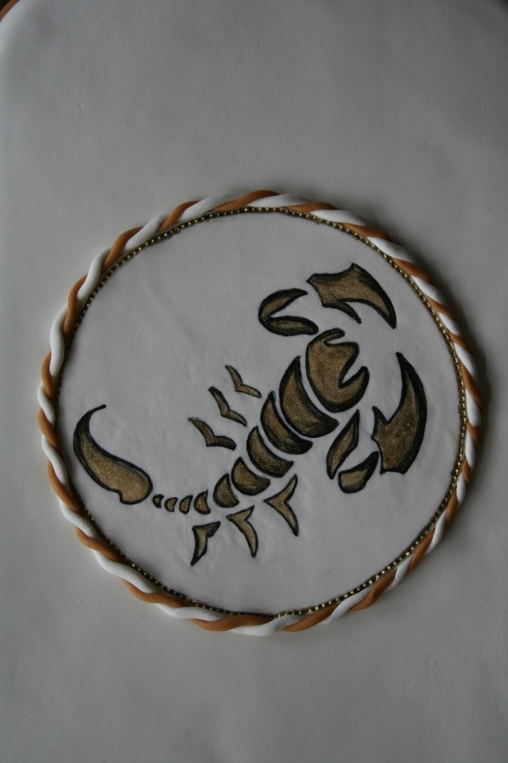
Escorpião
O escorpiano é tremendamente poderoso e seu caráter pode causar enormes benefícios ou grandes riscos para os demais. Sua tenacidade e força de vontade são únicas, mas também muito sensíveis e facilmente afetadas pelas circunstâncias. São emotivos e facilmente feridos ou aludidos. De fato, podem perder totalmente a cabeça ao perceber, inclusive erroneamente, que alguém lhes xingou. Não sabem morder a língua e podem ser muito críticos.
Quando um escorpiano consegue utilizar sua enorme energia de forma construtiva, se transforma em um grande agente para a sociedade e pode converter-se num grande líder. Não obstante, os escorpianos devem aprender a controlar-se, porque podem ser muito críticos e ressentidos com os outros. São excelentes amigos dos que considerem merecedores de seu respeito.
Os escorpianos são muito imaginativos, intuitivos e têm uma grande capacidade para analisar situações e pessoas. De todos os signos do zodíaco, são os que mais probabilidade têm para converter-se em gênios - desde que controlem seu lado negativo, porque se tomam o caminho equivocado podem ser muito destrutivos para eles mesmos e para outras pessoas. Devem tentar evitar sensações como a arrogância, a agressividade e o ciúme, porque eles sentem as coisas tão intensamente que, se se renderem a esses sentimentos negativos, podem perder o controle.

Slide 12
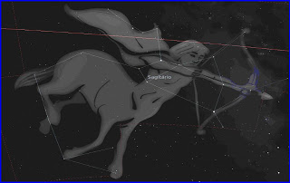
Sagitário
Sagitário é um dos signos mais positivos do zodíaco. São versáteis e lhes encanta a aventura e o desconhecido. Têm a mente aberta para novas idéias e experiências e mantêm um atitude otimista inclusive quando as coisas parecem difíceis. São fiáveis, honestos, bons, sinceros e dispostos a lutar pelas boas causas custe o que custar.
Os sagitarianos costumam acreditar na ética e gostam de seguir os ritos da religião, de um partido político ou de uma organização. Isto pode levar-lhes a terem certas tendências supersticiosas. Encanta-lhes abarcar novos projetos e aprender sobre coisas novas. São intuitivos, bons organizadores, generosos e muito cuidadosos, o que lhes converte em bons gestores de situações e projetos.
Alguns sagitarianos têm um gênio forte, que pode aparecer ante situações que para os outros não têm importância. Também são muito impacientes quando os outros não seguem o mesmo ritmo que eles. São capazes de sacrificar-se para realizar um objetivo. Isto faz com que algumas vezes eles sejam exigentes demais.

Slide 13
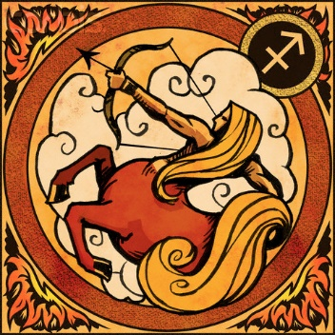
Capricórnio
Capricórnio é um dos signos do zodíaco mais estáveis, seguros e calmos. São trabalhadores, responsáveis, práticos e dispostos a persistir o quanto for necessário para conquistar seu objetivo. São fiáveis e muitas vezes têm o papel de terminar um projeto iniciado por outro signo mais pioneiro. Adoram a música.
Um capricorniano exige muito de seus empregados, familiares e amigos, mas só porque também é exigente consigo mesmo. Costumam ser pessoas justas. Não estão entre os mais felizes do zodíaco, tendem mais à melancolia e ao pessimismo. Quando um capricorniano sofre de depressão deve procurar ajuda. De fato, um capricorniano deve sempre tentar manter uma estabilidade emocional através da meditação, respiração ou atividades que lhe ajudem a relaxar e a não perder o controle de suas emoções.

